Slide 1
第6单元部分习题
单击输入您的封面副标题

Slide 2
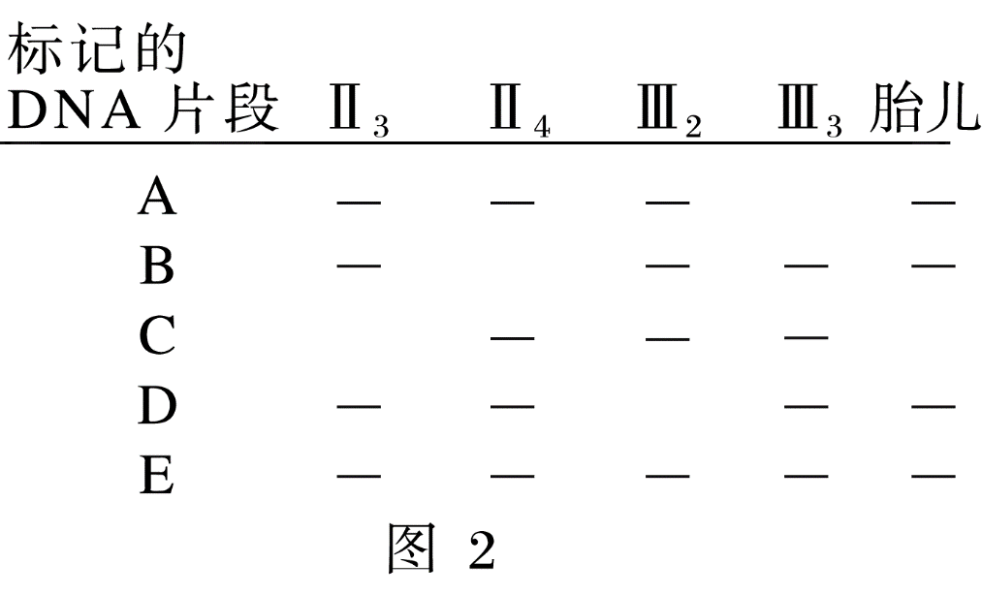
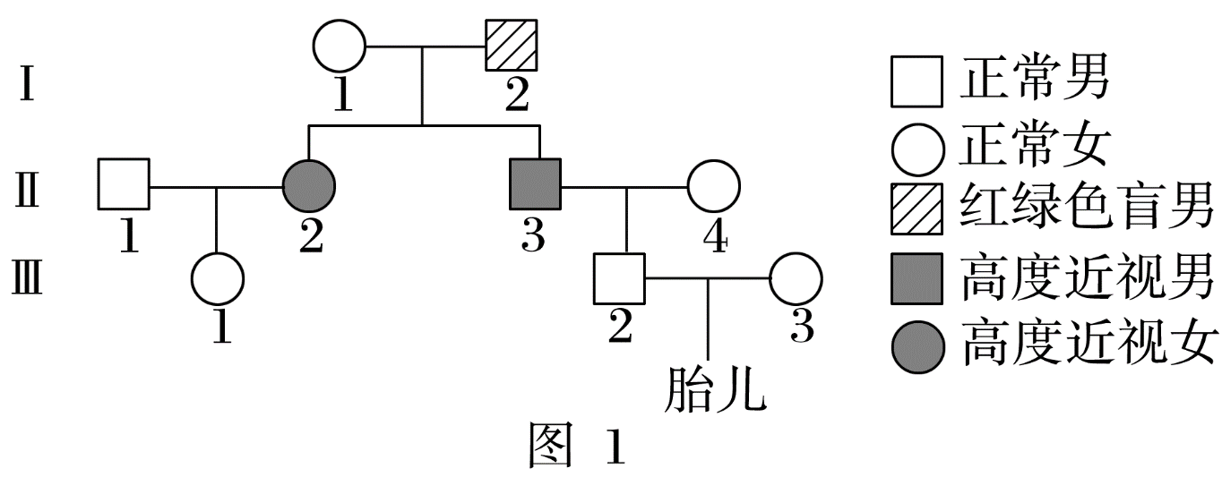
考向二 遗传系谱图与特殊图像的综合分析
8.图1是某家族关于高度近视(HLA基因控制，用H、h表示)的遗传系谱图，已知Ⅰ₂是红绿色盲(用B、b表示)患者。欲对Ⅲ₃进行产前诊断，对家族部分成员H、h基因所在的DNA分子进行了酶切、电泳等处理，结果如图2所示。下列叙述错误的是
《步步高》152页

Slide 3
C
A.Ⅲ₁基因型是HhX^{B}X^{B}或HhX^{B}X^{b}
B.Ⅲ₂与Ⅲ₃的体细胞中一定含有高度近视致病基因
C.根据电泳结果可推得C为致病基因的酶切片段
D.高度近视基因和红绿色盲基因之间的遗传遵循自由组合定律

Slide 4
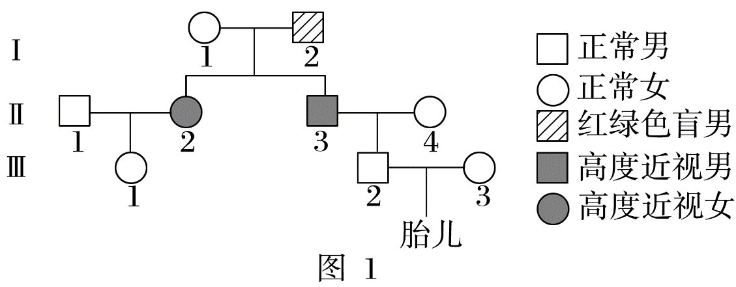
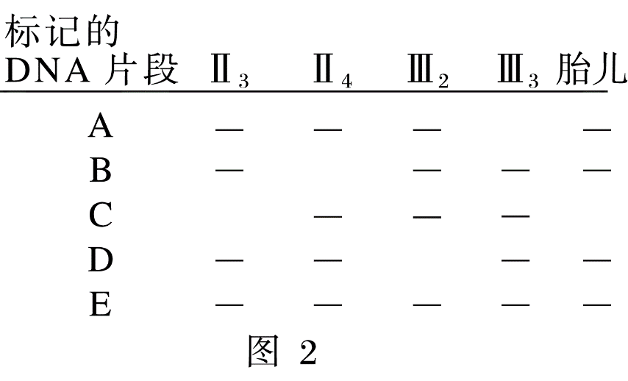
Ⅱ₂近视且有患色盲的父亲，其基因型为
hhX^{B}X^{b}，Ⅱ₁表现正常，基因型为H_X^{B}Y，
故其正常女儿Ⅲ₁的基因型为HhX^{B}X^{B}或
HhX^{B}X^{b}，A正确；
由电泳结果可知，胎儿与Ⅱ₃的电泳结果相同，
则胎儿也患高度近视，则其父母Ⅲ₂与Ⅲ₃均携
带高度近视的致病基因，B正确；
Ⅱ₃为高度近视患者，其电泳结果没有C片段，而Ⅱ₄、Ⅲ₂、Ⅲ₃都正常，电泳结果都有C片段，则C不为致病基因的酶切片段，C错误；
高度近视基因和红绿色盲基因位于两对同源染色体上，二者之间的遗传遵循自由组合定律，D正确。

Slide 5
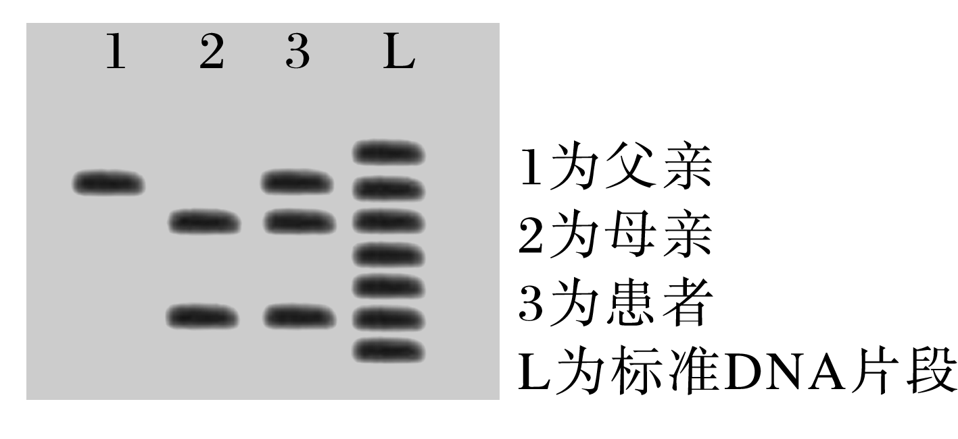
考向三 染色体异常遗传病分析
10.(2022·武汉市汉阳一中高三期末)人的21号染色体上的短串联重复核苷酸序列(STR)可作为遗传标记用于21三体综合征的快速诊断。下图为应用PCR技术对某21三体家系成员的STR扩增后电泳的结果。下列叙述错误的是
A.3号个体的额外21号染色体来源于母亲
B.该对夫妇再生一个21三体患儿的概率为1/2
C.3号个体不含有该遗传病的致病基因
D.可采用羊水检查对21三体综合征进行诊断
B

Slide 6
该对夫妇均为染色体正常的个体，且21三体综合征是减数分裂过程中染色体变异产生异常配子，不是常发生的，所以无法确定该患儿的母亲再生一个21三体综合征婴儿的概率，B错误。

Slide 7
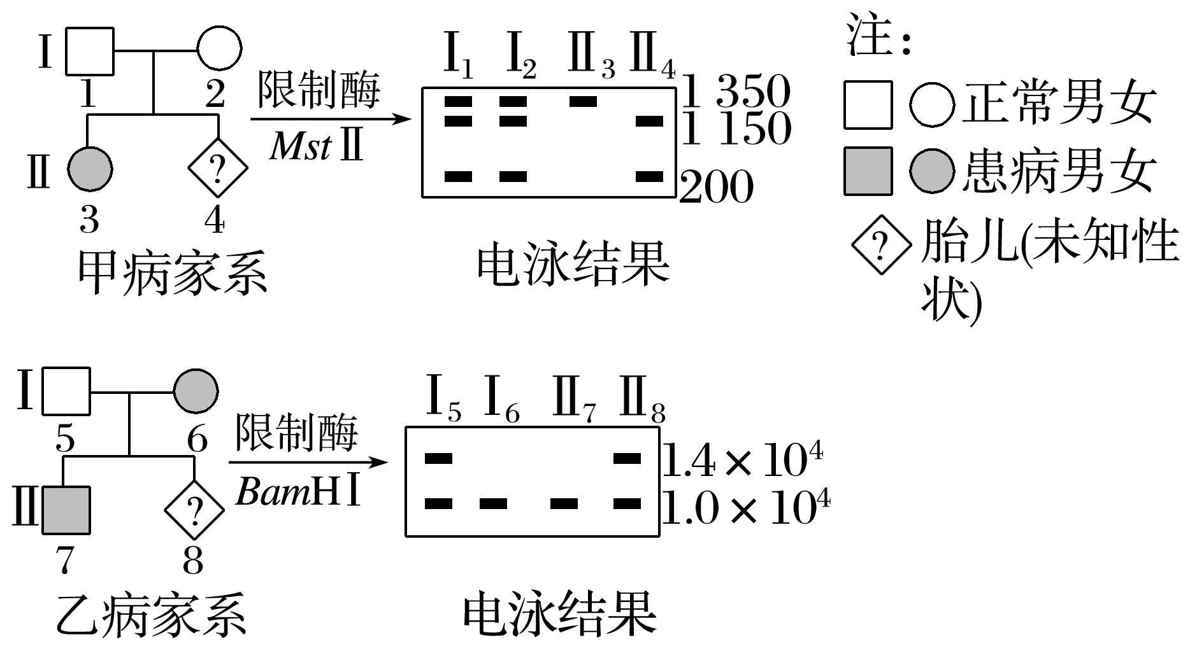
《步步高第153-154页
4.(2020·山东，17改编)下图表示甲、乙两种单基因遗传病的家系图和各家庭成员基因检测的结果。检测过程中用限制酶处理相关基因得到大小不同的片段后进行电泳，电泳结果中的条带表示检出的特定长度的酶切片段，数字表示碱基对的数目。下列说法正确的是
C
A.甲病的致病基因位于常染色体上，
乙病的致病基因位于X染色体上
B.甲病可能由正常基因发生碱基对的
替换导致，替换后的序列可被MstⅡ
识别
C.乙病可能由正常基因上的两个BamHⅠ识别序列之间发生碱基对的缺失导致
D.Ⅱ₄不携带致病基因、Ⅱ₈携带致病基因，两者均患待测遗传病
1
2
3
4
5

Slide 8
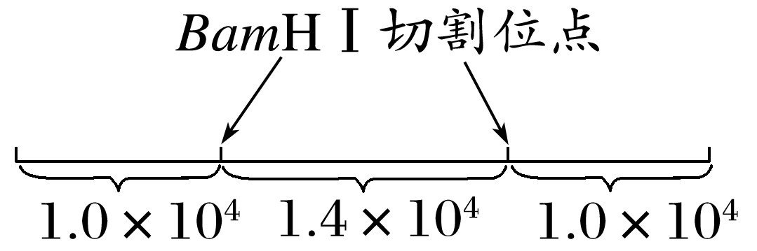
据甲病的家系图分析，不患甲病的双亲生了患甲病的女儿，则甲病为常染色体隐性遗传病；假设乙病为常染色体隐性遗传病，则Ⅰ₅为杂合子，基因型用Bb表示，Ⅰ₆、Ⅱ₇患病，基因
型为bb，若B基因上存在两个BamHⅠ酶切位点，经切割后，形成的长DNA片段长度为1.4×10⁴，两个短DNA片段长度都是1.0×10⁴，如右图所示。由于Ⅱ₈的基因经酶切后的片段与Ⅰ₅相同，
1
2
3
4
5

Slide 9
则Ⅱ₈个体的基因型可为Bb。再分析如
图，b基因可能是在B基因的两个BamH Ⅰ酶切位点之间缺失了4 000个碱基对导致的，b基因经酶切后形成相同长度的短DNA片段，推论与电泳结果一致。综上所述，乙病的致病基因可能位于常染色体上，A项错误，C项正确；
1
2
3
4
5

Slide 10
假设甲病家系双亲的基因型均为Aa，则Ⅱ₃的基因型为aa，酶切后的电泳结果显示，Ⅰ₁、Ⅰ₂含3个条带，Ⅱ₃含1个条带，且条带2(1 150)、条带3(200)中的碱基对数目之和与条带1(1 350)的相等，则可推测甲病可能由正常基因A发生碱基对的替换形成基因a，a的序列不能被MstⅡ识别导致，B项错误；
1
2
3
4
5

Slide 11
由Ⅱ₄与患者Ⅱ₃的甲病相关基因的电泳结果可知，Ⅱ₄不携带致病基因；由Ⅱ₈与患者Ⅰ₆、Ⅱ₇的乙病相关基因的电泳结果，结合乙病家系图分析可知，Ⅱ₈携带致病基因，Ⅱ₄、Ⅱ₈均不患待测遗传病，D项错误。
1
2
3
4
5

Slide 12
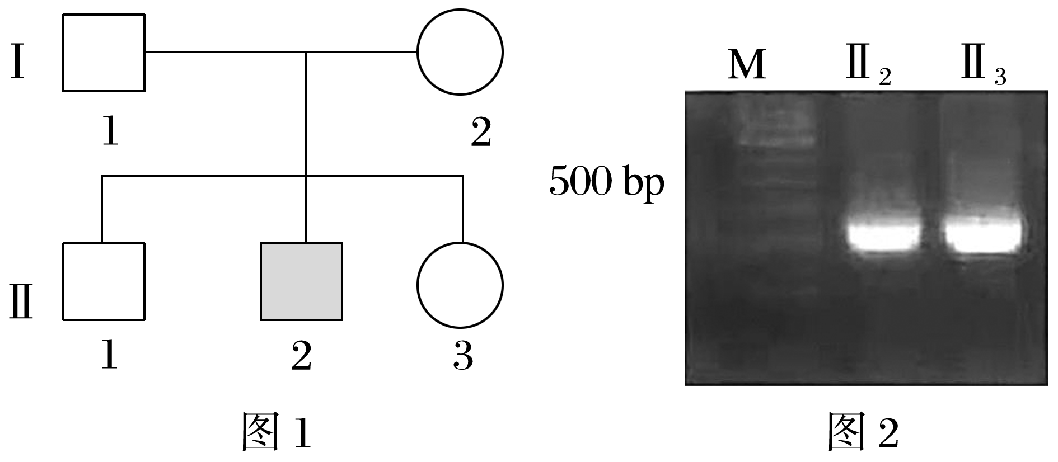
5.杜氏肌营养不良是一种表现为进行性肌无力、肌肉萎缩的伴性遗传病，经过对患者进行家系调查，结果如图1所示，同时对致病基因MDM(小于500 bp)进行PCR扩增，结果如图2所示。下列说法不正确的是
A.杜氏肌营养不良为伴X染色体隐性遗
传病
B.对MDM基因进行PCR时需加入4种脱
氧核苷酸
C.Ⅱ₃生育过健康孩子，再次怀孕时仍需做产前诊断
D.Ⅱ₃与正常男性婚配，所生女儿患病概率为1/2
D
1
2
3
4
5
6
7
8
9
10
11
12
13

Slide 13
已知杜氏肌营养不良为伴性遗传
病，由Ⅰ₁、Ⅰ₂正常，而Ⅱ₂患病，
可知为“无中生有为隐性”，故
该病为伴X染色体隐性遗传病，A正确；
设相关基因为A、a，Ⅱ₃与正常男性(X^{A}Y)婚配，所生女儿基因型为X^{A}X－，患病概率为0，D错误。
1
2
3
4
5
6
7
8
9
10
11
12
13

Slide 14
《68练》468页
7.某一种群果蝇眼色的野生型和朱红色、野生型和棕色分别由等位基因A、a和B、b控制，两对基因分别位于两对同源染色体上(不考虑X、Y染色体的同源区段)。为研究其遗传机制，进行了杂交实验，实验结果如下表，下列叙述错误的是
杂交组合 | P |  | F₁
 | ♀ | ♂ | ♀ | ♂
甲 | 野生型 | 野生型 | 402野生型 | 198野生型、201朱红眼
乙 | 野生型 | 朱红眼 | 302野生型、99棕眼 | 300野生型、101棕眼
丙 | 野生型 | 野生型 | 299野生型、51棕眼 | 150野生型、149朱红眼、50棕眼、49白眼
1
2
3
4
5
6
7
8
9
10
11
12
13

Slide 15
杂交组合 | P |  | F₁
 | ♀ | ♂ | ♀ | ♂
甲 | 野生型 | 野生型 | 402野生型 | 198野生型、201朱红眼
乙 | 野生型 | 朱红眼 | 302野生型、99棕眼 | 300野生型、101棕眼
丙 | 野生型 | 野生型 | 299野生型、51棕眼 | 150野生型、149朱红眼、50棕眼、49白眼
A.依据以上杂交组合的实验结果可判断朱红眼的基因型有4种
B.杂交组合乙的F₁野生型雌雄果蝇杂交，雌性后代中野生型占16/17
C.杂交组合丙的F₁野生型雌雄果蝇中，杂合子的比例为2/9
D.杂交组合丙的F₁棕眼雌蝇与白眼雄蝇杂交，后代中棕眼∶白眼＝1∶1
√
1
2
3
4
5
6
7
8
9
10
11
12
13

Slide 16
分析杂交组合甲：亲本与F₁中的雌性个体均为野生型，F₁雄性个体中出现了朱红眼，说明野生型对朱红眼为显性，朱红眼的遗传方式为伴X染色体隐性遗传，等位基因A、a位于X染色体上。分析杂交组合乙：亲本为野生型和朱红眼，后代雌雄个体中野生型与棕眼的比例均为3∶1，说明控制野生型与棕眼的基因B、b位于常染色体上，而且野生型对棕眼为显性。综上分析，控制野生型和朱红眼的基因与控制野生型和棕眼的基因遗传时遵循基因的自由组合定律。在此基础上分析杂交组合丙可推知：当两对基因均为隐性纯合时表现为白眼，A和B同时显现表现为野生型，有aa和B基因为朱红眼，有A和bb基因的为棕眼。根据分析可知，朱红眼基因型中含有aa和B基因，即BBXªXª、BBXªY、BbXªXª、BbXªY，A正确；
1
2
3
4
5
6
7
8
9
10
11
12
13

Slide 17
在杂交组合乙中，亲本的基因型分别为BbX^{A}X^{A}和BbXªY，F₁野生型雌果蝇的基因型为1/3BBX^{A}Xª、2/3BbX^{A}Xª，F₁野生型雄果蝇的基因型为1/3BBX^{A}Y、2/3BbX^{A}Y，杂交组合丙的F₁野生型雌性与棕眼雌性比例为6∶1，说明bbX^{A}X^{A}基因型致死，杂交组合乙的F₁野生型雌雄果蝇杂交，雌性后代中致死个体和棕眼个体所占比例均为 野生型占16/17，B正确；
1
2
3
4
5
6
7
8
9
10
11
12
13

Slide 18
在杂交组合丙中，双亲均为野生型。若只研究野生型和朱红眼，F₁雌性个体中无朱红眼、雄性个体中有朱红眼，说明亲本基因型分别为X^{A}Xª和X^{A}Y。若只研究野生型和棕眼，F₁雌雄个体中均出现棕眼，说明双亲的基因型均为Bb。综上分析，杂交组合丙中亲本的基因型分别为BbX^{A}Xª和BbX^{A}Y，F₁野生型雌雄果蝇中，纯合子的比例为2/9，棕眼雌性个体的基因型为bbX^{A}Xª，白眼雄性个体的基因型为bbXªY，后代棕眼和白眼的比例为1∶1，C错误，D正确。
1
2
3
4
5
6
7
8
9
10
11
12
13

Slide 19
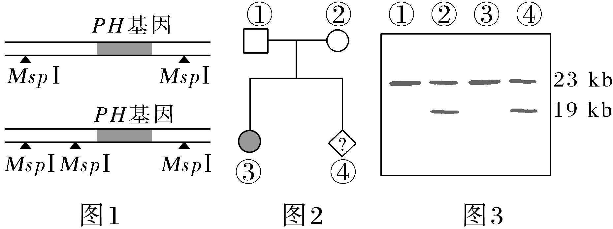
8.苯丙酮尿症是由PH基因编码的苯丙氨酸羟化酶异常引起的一种遗传病。已知人群中染色体上PH基因两侧限制性内切核酸酶MspⅠ酶切位点的分布存在两种形式(图1)。一对夫妻婚后生育了一个患有苯丙酮尿症的孩子，②号个体再次怀
孕(图2)。为确定胎儿是否正常，需要进行产前诊断，提取该家庭所有成员的DNA经MspⅠ酶切后进行电泳分离，并利用荧光标记的PH基因片段与酶切片段杂交，得到DNA条带分布情况如图3。下列叙述正确的是
1
2
3
4
5
6
7
8
9
10
11
12
13

Slide 20
A
A.①号个体23 kb的DNA条带中一
定含有正常PH基因
B.②号个体23 kb的DNA条带中一
定含有正常PH基因
C.推测④号个体可能是苯丙酮尿症患者
D.④号个体为PH基因杂合子的概率为2/3
1
2
3
4
5
6
7
8
9
10
11
12
13

Slide 21
①号个体表现正常，其女儿③号个
体患病，故其是杂合子，①号体内
含有两条23 kb的DNA条带，一条含
有正常PH基因，一条含有异常隐性PH基因，正常PH基因一定在23 kb的DNA条带中，A正确；
②号个体体内含有一条23 kb的DNA条带，一条19 kb的DNA条带，23 kb的DNA条带中一定含有异常隐性PH基因，B错误；
④号个体可为显性纯合子或杂合子，苯丙酮尿症属于常染色体隐性遗传病，故其一定不是苯丙酮尿症患者，C错误；
④号个体为PH基因杂合子的概率为1/2，D错误。
1
2
3
4
5
6
7
8
9
10
11
12
13

Slide 22
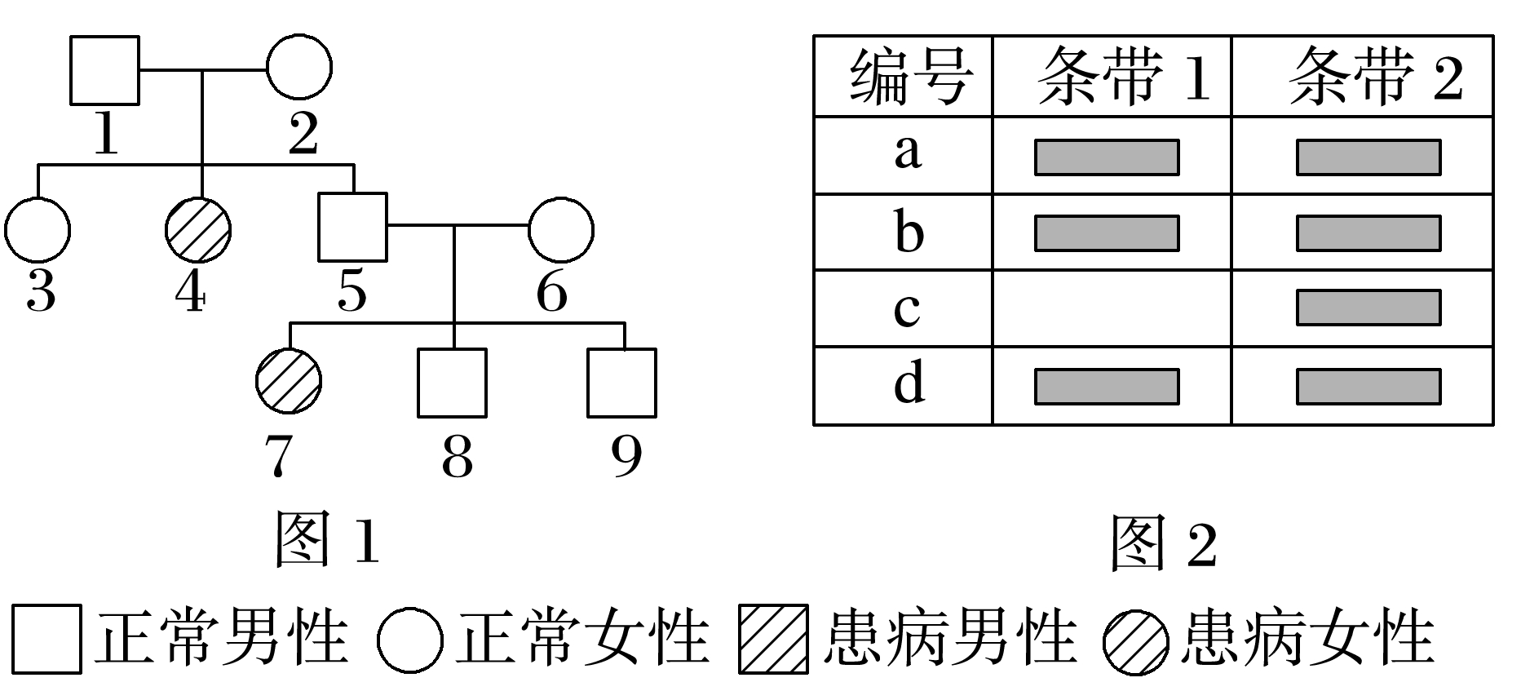
11.图1是某遗传病家系的系谱图，对该家系中1～4号个体进行基因检测，将含有该遗传病基因或正常基因的相关DNA片段用电泳法分离。正常基因显示一个条带，患病基因显示为另一个不同的条带，结果如图2所示。下列有关分析不正确的是
A.图2中的编号c对应系谱图中的4号个体
B.条带2的DNA片段含有该遗传病致病基因
C.8号个体的基因型与3号个体的基因型相
同的概率为
D.9号个体与该遗传病致病基因携带者结婚，
孩子患病的概率为
D
1
2
3
4
5
6
7
8
9
10
11
12
13

Slide 23
分析系谱图：1号和2号都正常，但
他们的女儿4号患病，说明该病为
常染色体隐性遗传病。图中4号为
患者，属于隐性纯合子，对应于表
格中的c，A项正确；
分析表格：对1～4号个体分别进行基因检测，由于1、2号都是杂合子，4号为隐性纯合子，而表格中a、b和d为杂合子，c为纯合子，则3号也为杂合子，c为隐性纯合子，则条带2的DNA片段含有该遗传病致病基因，B项正确；
1
2
3
4
5
6
7
8
9
10
11
12
13

Slide 24
1
2
3
4
5
6
7
8
9
10
11
12
13

Slide 25
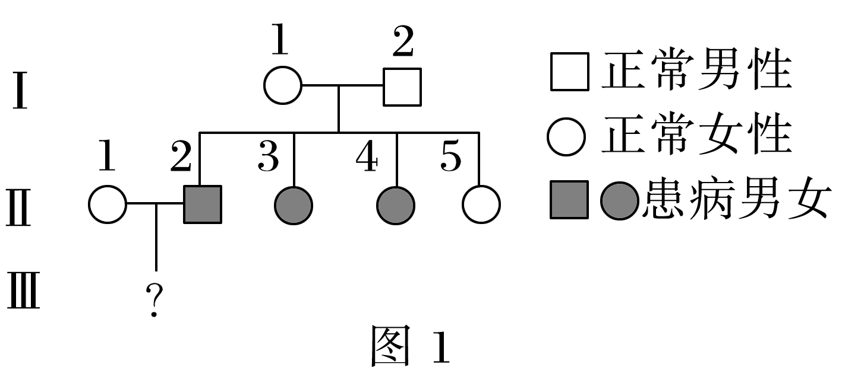
二、非选择题
12.(2022·天津高三模拟)肾上腺—脑白质营养不良(ALD)是一种伴X染色体的隐性遗传病(用d表示)，主要累积肾上腺和脑白质，表现为进行性的精神运动障碍，视力及听力下降和(或)肾上腺皮质功能低下等，患者发病程度差异较大，科研人员对该病进行了深入研究。
1
2
3
4
5
6
7
8
9
10
11
12
13

Slide 26
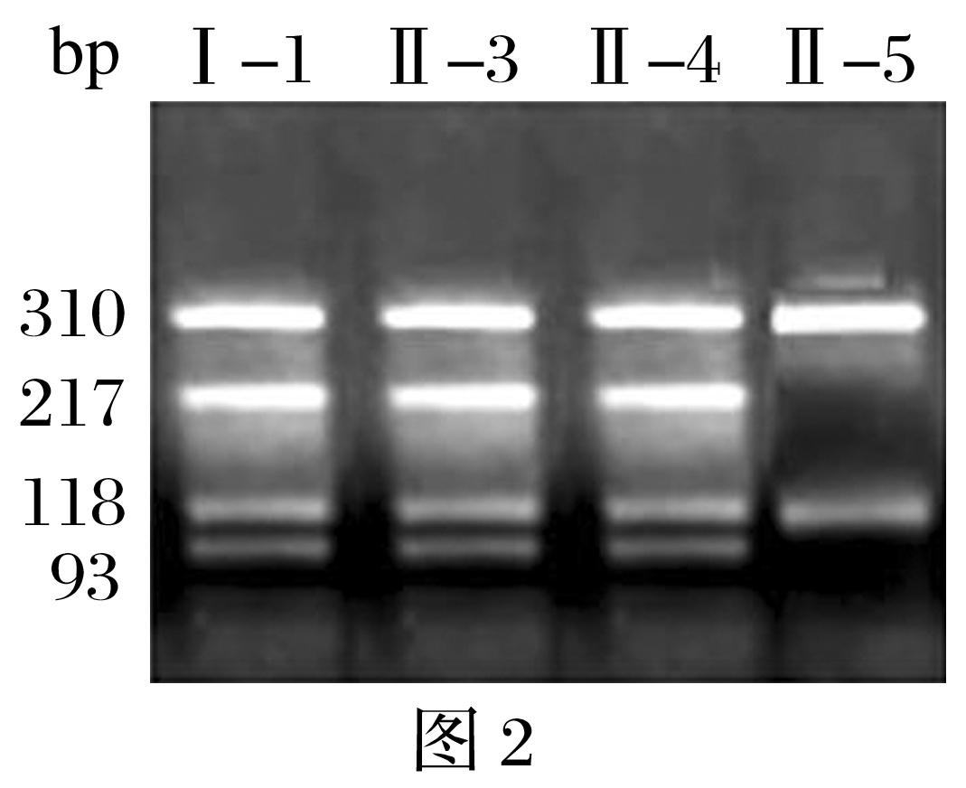
(1)为确定该家系相关成员的基因组成与发病原因，科研人员进行了如下研究。
①首先提取四名女性与此基因有关的DNA片段并进行PCR技术操作，产物酶切后进行电泳(正常基因含一个限制酶切位点，突变基因增加了一个酶切位点)，结果如图2。由图2可知突变基因新增的酶切位点位于________(填“310 bp”
“217 bp”“118 bp”或“93 bp”)DNA片段中；四名女性中_______________
________是杂合子。
310 bp
Ⅰ－1、Ⅱ－3、
Ⅱ－4
1
2
3
4
5
6
7
8
9
10
11
12
13

Slide 27
正常基因含一个限制酶切位点，因此正常基因酶
切后只能形成两种长度的DNA片段；突变基因增
加了一个酶切位点，则突变基因酶切后可形成3种
长度的DNA片段。所以结合图2可知，正常基因酶
切后可形成长度为310 bp和118 bp的两种DNA片段，
而突变基因酶切后可形成长度为217 bp、93 bp和118 bp的三种DNA片段，这说明突变基因新增的酶切位点位于长度为310 bp(217＋93)的DNA片段中。正常纯合个体的基因经过酶切只能形成两种长度的DNA片段，杂合子的基因经过酶切后可形成四种长度的DNA片段，因此图2四名女性中Ⅰ－1、Ⅱ－3、Ⅱ－4是杂合子。
1
2
3
4
5
6
7
8
9
10
11
12
13

Slide 28
②已知女性每个细胞所含两条X染色体中的一条总是保持固缩状态而失活，推测失活染色体上的基因无法表达的原因是染色体呈固缩状态无法______，从而无法进行转录。
解旋
已知女性每个细胞所含两条X染色体中的一条总是保持固缩状态而失活，其失活染色体上的基因无法表达的原因是染色体呈固缩状态无法解旋进行转录。
1
2
3
4
5
6
7
8
9
10
11
12
13

Slide 29
③分别提取四名女性的mRNA作为模板，________出cDNA，进行PCR技术处理，计算产物量的比例，结果如表1。综合图2与表1，推断Ⅱ－3、Ⅱ－4发病的原因是来自_____(填“父方”或“母方”)的X染色体失活概率较高，以_________基因表达为主。
逆转录
父方
突变(X^{d})
表1
样本来源 | PCR产物量的比例(突变∶正常)
Ⅰ－1 | 24∶76
Ⅱ－3 | 80∶20
Ⅱ－4 | 100∶0
Ⅱ－5 | 0∶100
1
2
3
4
5
6
7
8
9
10
11
12
13

Slide 30
以mRNA为模板合成cDNA的过程称为逆转录。表1中，Ⅱ－3、Ⅱ－4个体突变基因的表达量明显高于正常基因，由此可推断Ⅱ－3、Ⅱ－4发病的原因是来自父方的X染色体失活概率较高，以突变(X^{d})基因表达为主。
1
2
3
4
5
6
7
8
9
10
11
12
13

